Slide 1
А
Арктика
Антарктида

Slide 2
Охотится ли белый медведь
на пингвинов?
Если да – то почему?
Если нет – то почему?

Slide 3
Животные живут
на разных полюсах земли
и встреча их в дикой природе
совершенно невозможна.

Slide 4
Б

Slide 5
Вспомнить и написать
названия любого водного
объекта на нашей планете,
имеющего статус
общеизвестного.

Slide 6
Байкал

Slide 7
В

Slide 8
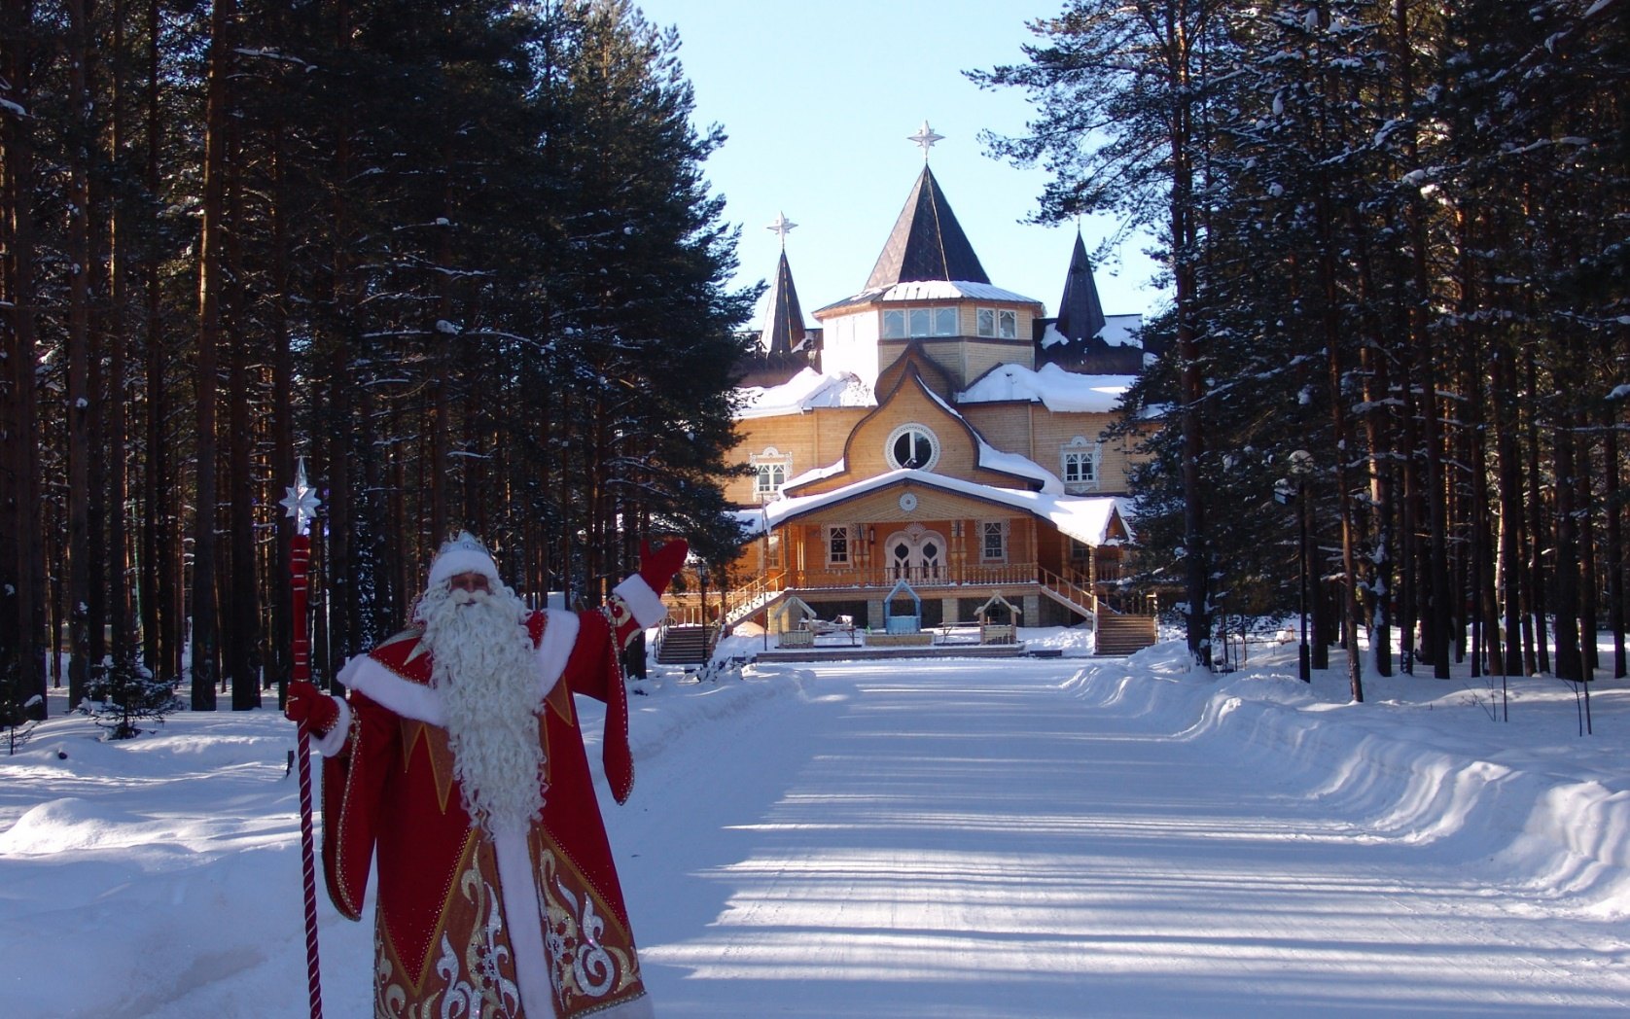
Этот город –
родина Деда Мороза

Slide 9
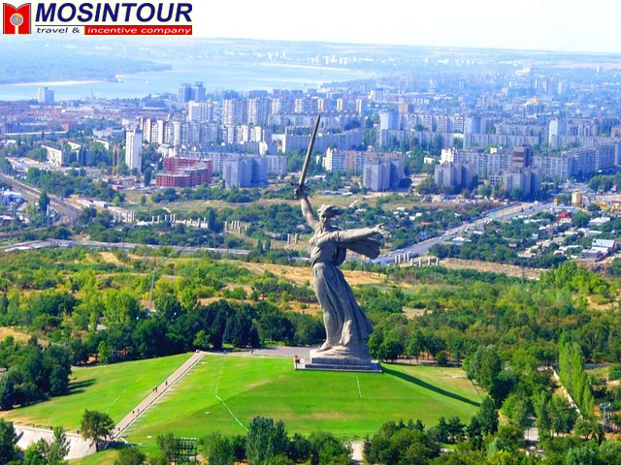
В этом городе находится
знаменитая скульптура –
«Родина-мать зовёт»

Slide 10
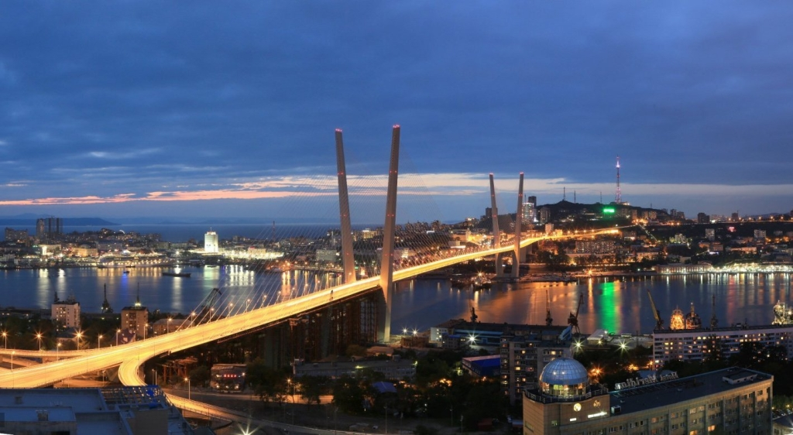
Город – порт
на Дальнем Востоке России

Slide 11
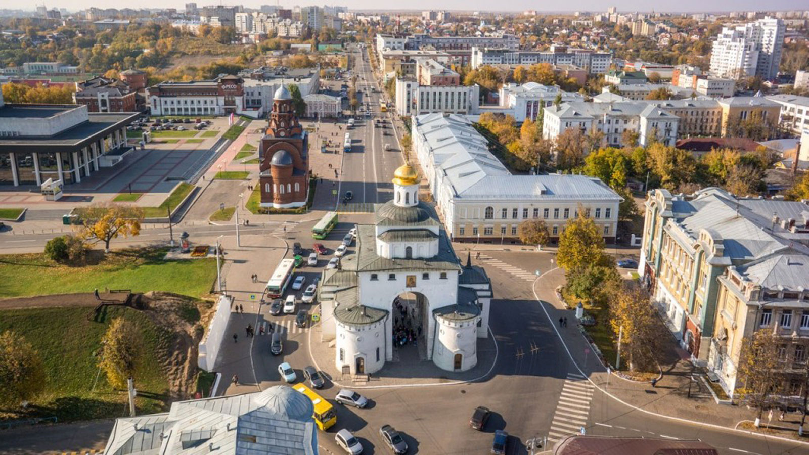
Старинный русский город,
основанный князем, который
дал ему своё имя.

Slide 12
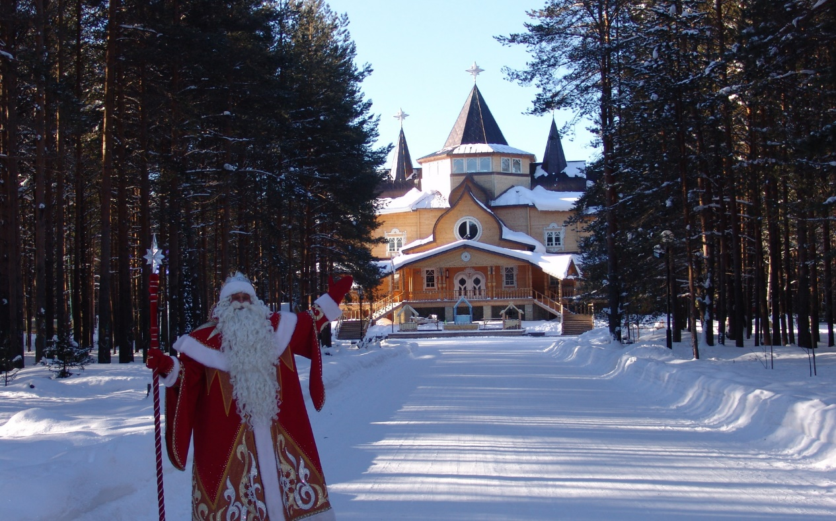
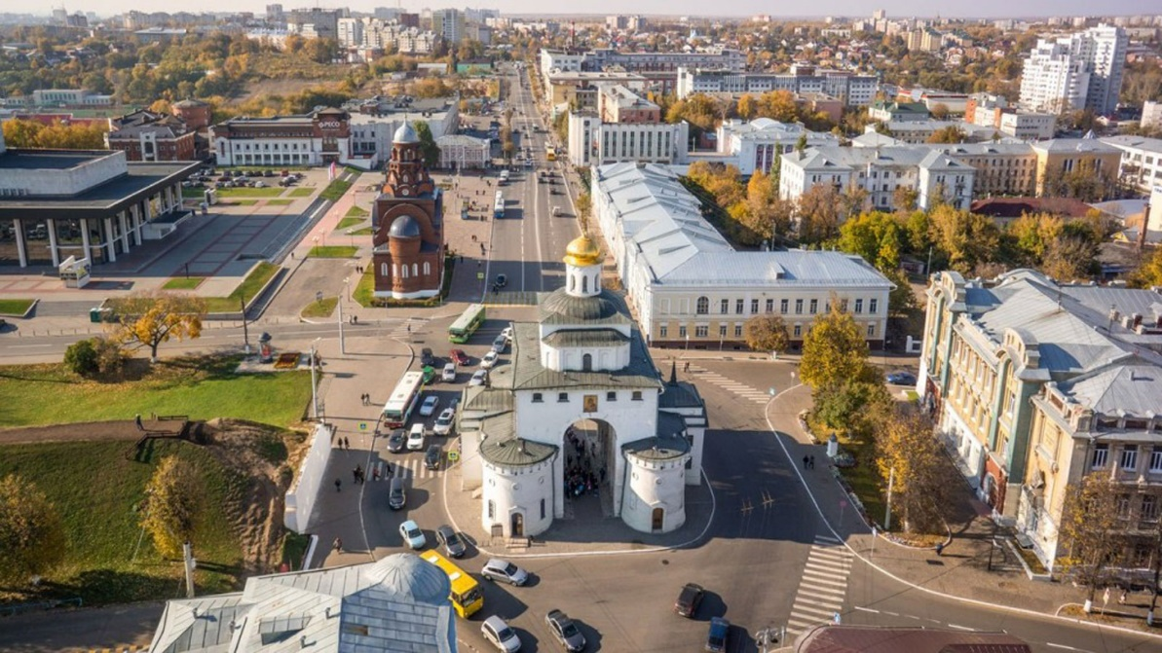
Великий Устюг
Волгоград
Владивосток
Владимир

Slide 13
Г

Slide 14
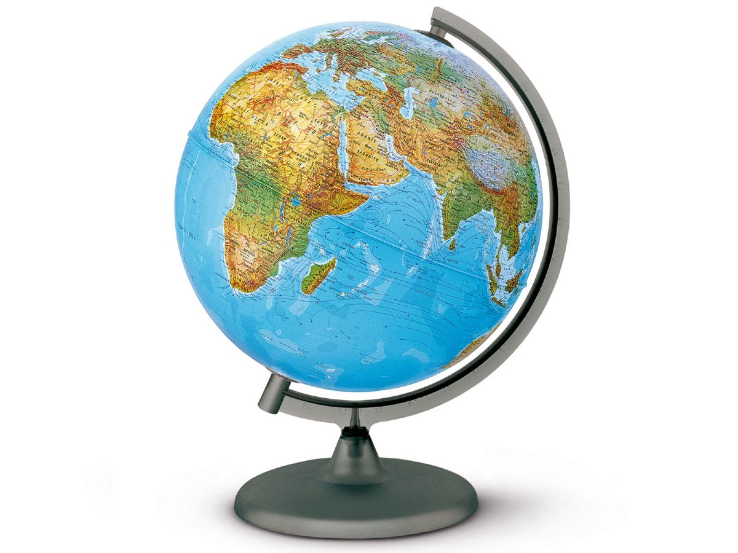
Г

Slide 15
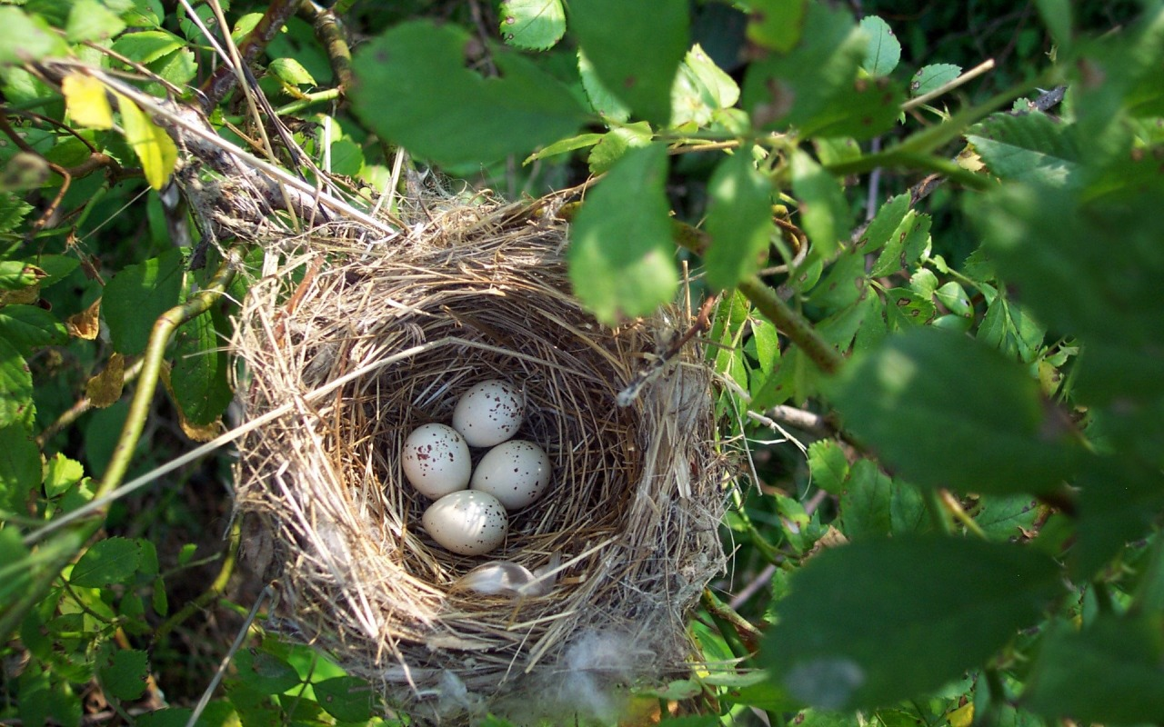
Г

Slide 16
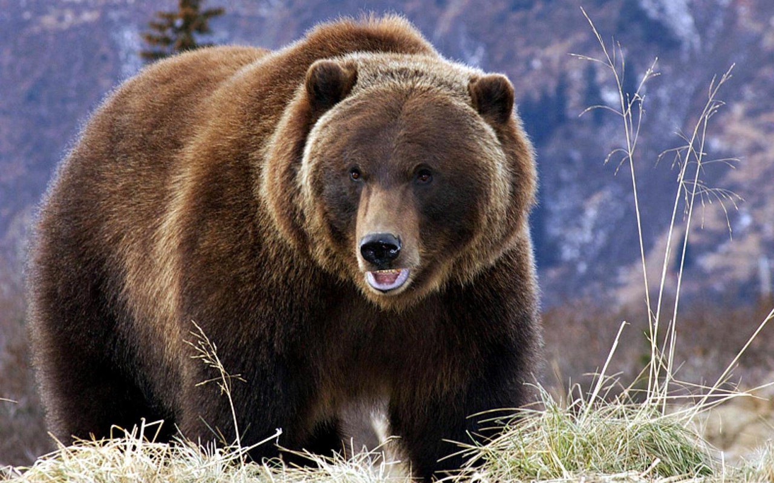
Г

Slide 17
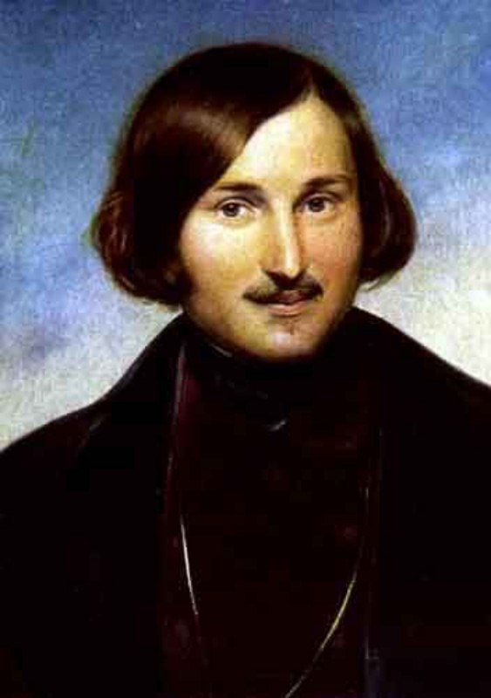
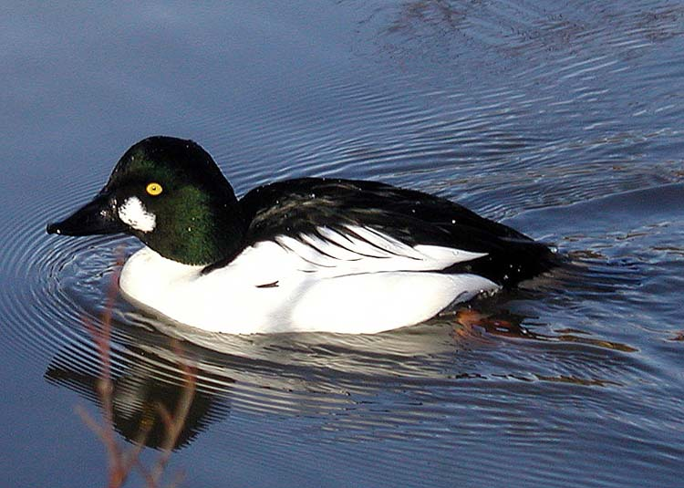
Г

Slide 18
Глобус,
Гнездо,
Гризли,
Гоголь уточка.

Slide 19
Д

Slide 20
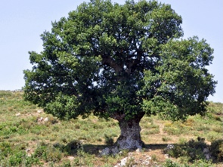
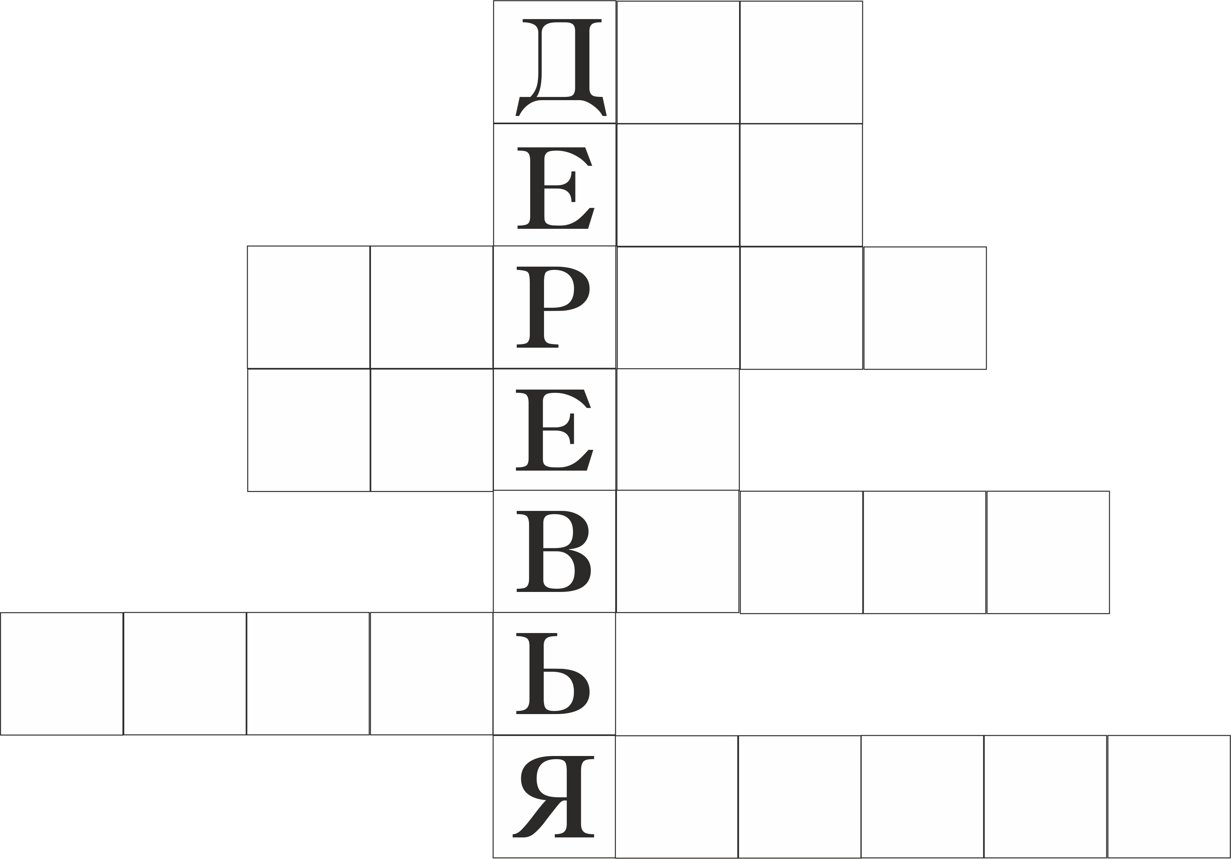
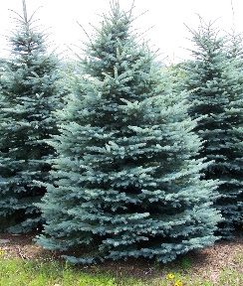
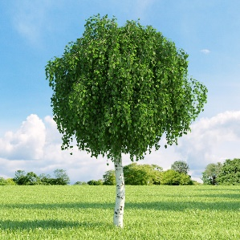
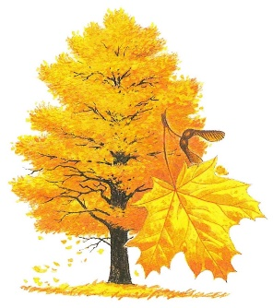
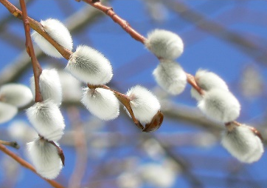
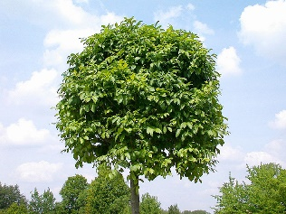
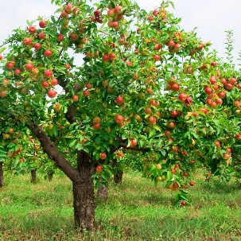

Slide 21
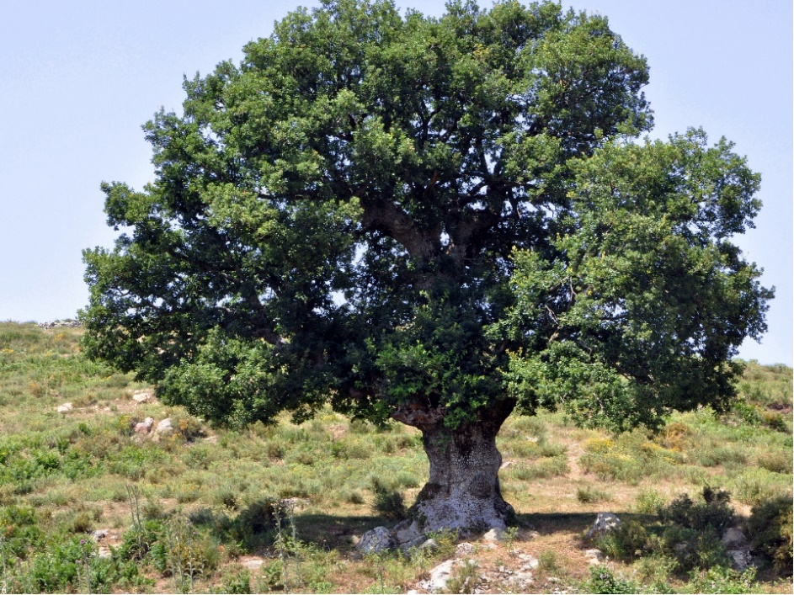



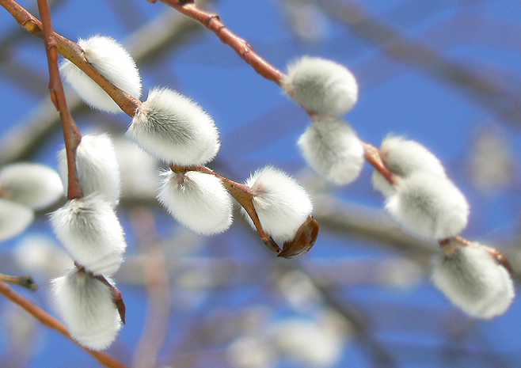

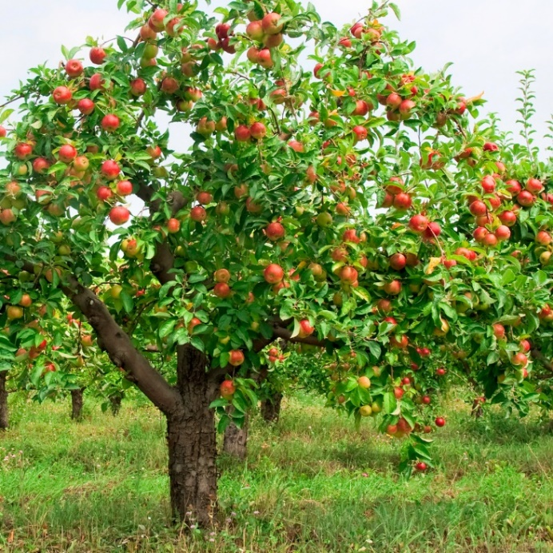

Slide 22
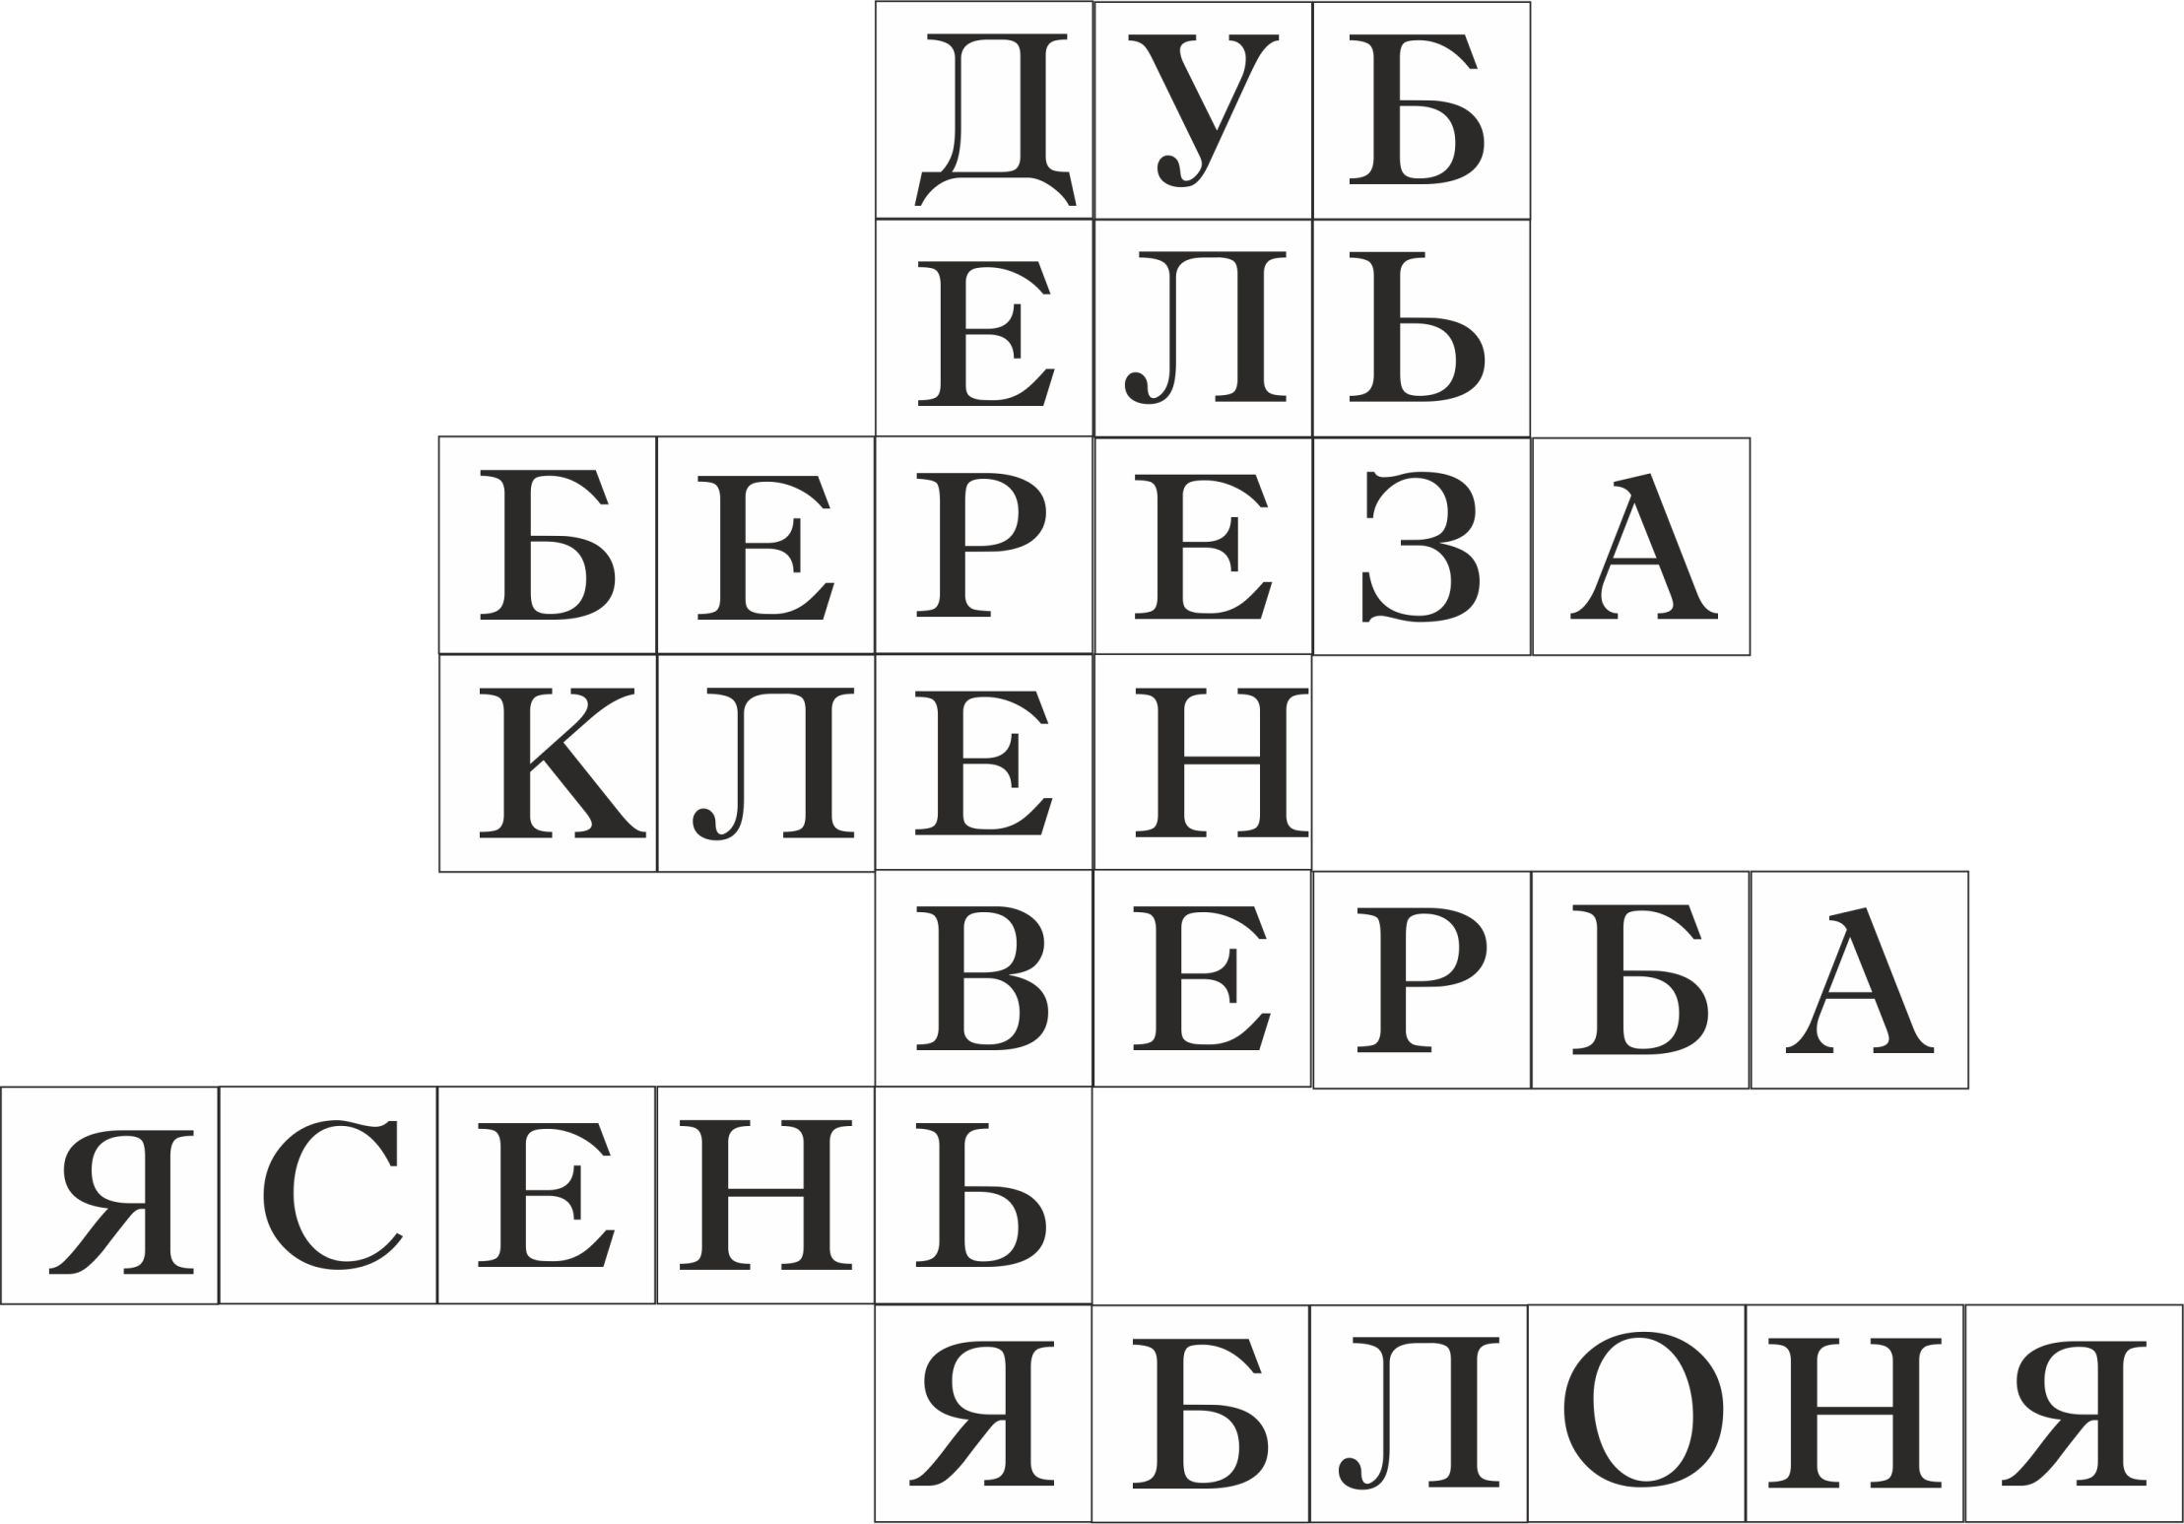

Slide 23
И

Slide 24
Страны мира?

Slide 25
Израиль Индия
Индонезия
Иордания Ирак
Иран Ирландия Исландия Испания Италия

Slide 26
К
Красная
Книга

Slide 27

Что это?
Почему у неё
такое название?

Slide 28
Кра́сная кни́га — аннотированный список редких
и находящихся под угрозой исчезновения
животных, растений и грибов.
Красная книга является основным документом,
в котором обобщены материалы о современном
состоянии редких и находящихся под угрозой исчезновения
видов растений и животных.
В Красную книгу заносят виды растений и животных,
которые постоянно или временно растут либо обитают
в естественных условиях на определённой территории,
и находятся под угрозой исчезновения.
Виды животных и растений, занесённые в Красную книгу
подлежат особой охране.

Slide 29
Л

Slide 30
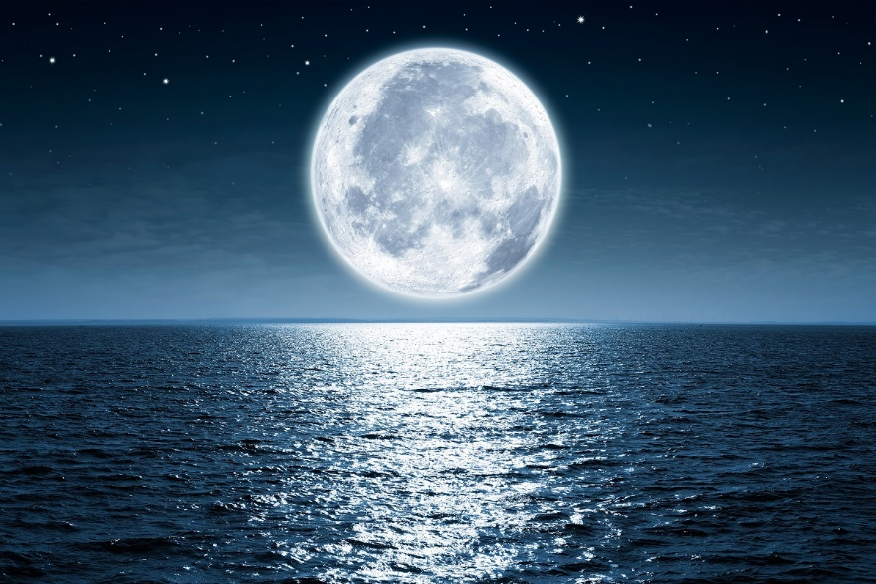
Л

Slide 31
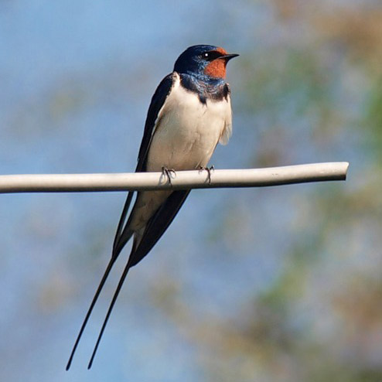
Л

Slide 32
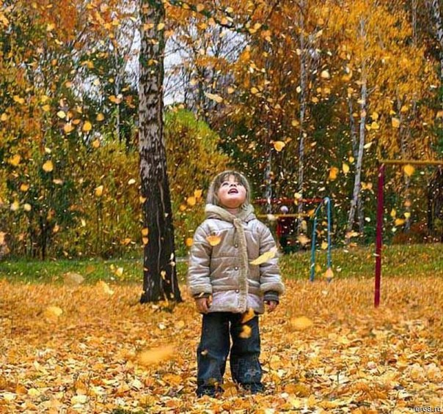
Л

Slide 33
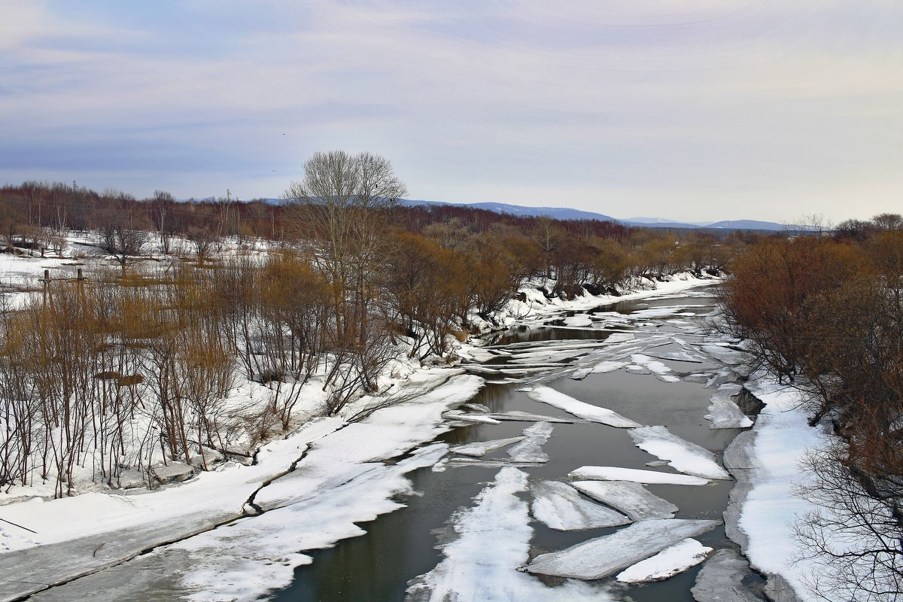
Л

Slide 34
Луна,
Ласточка,
Листопад,
Ледоход.

Slide 35
М

Slide 36
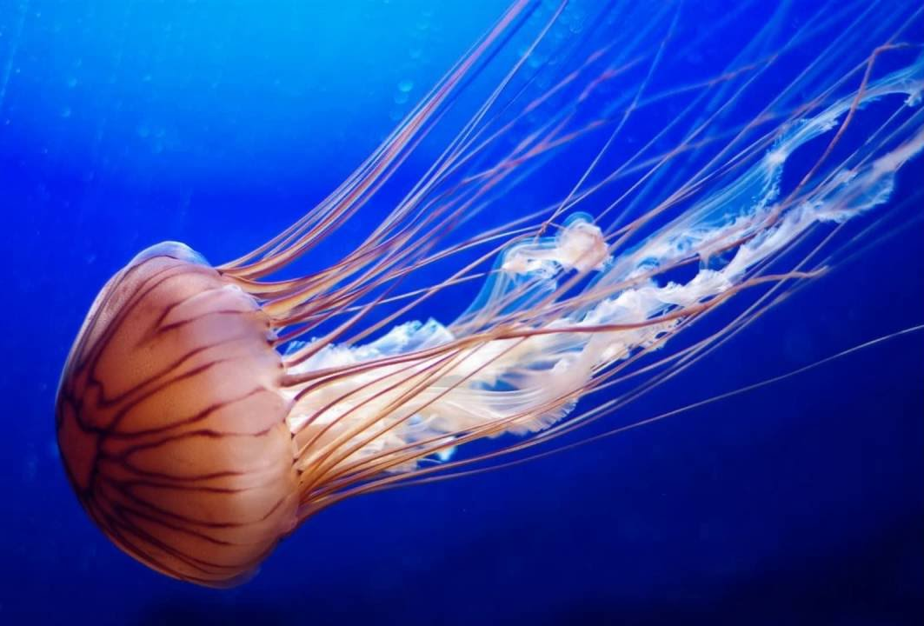
М

Slide 37
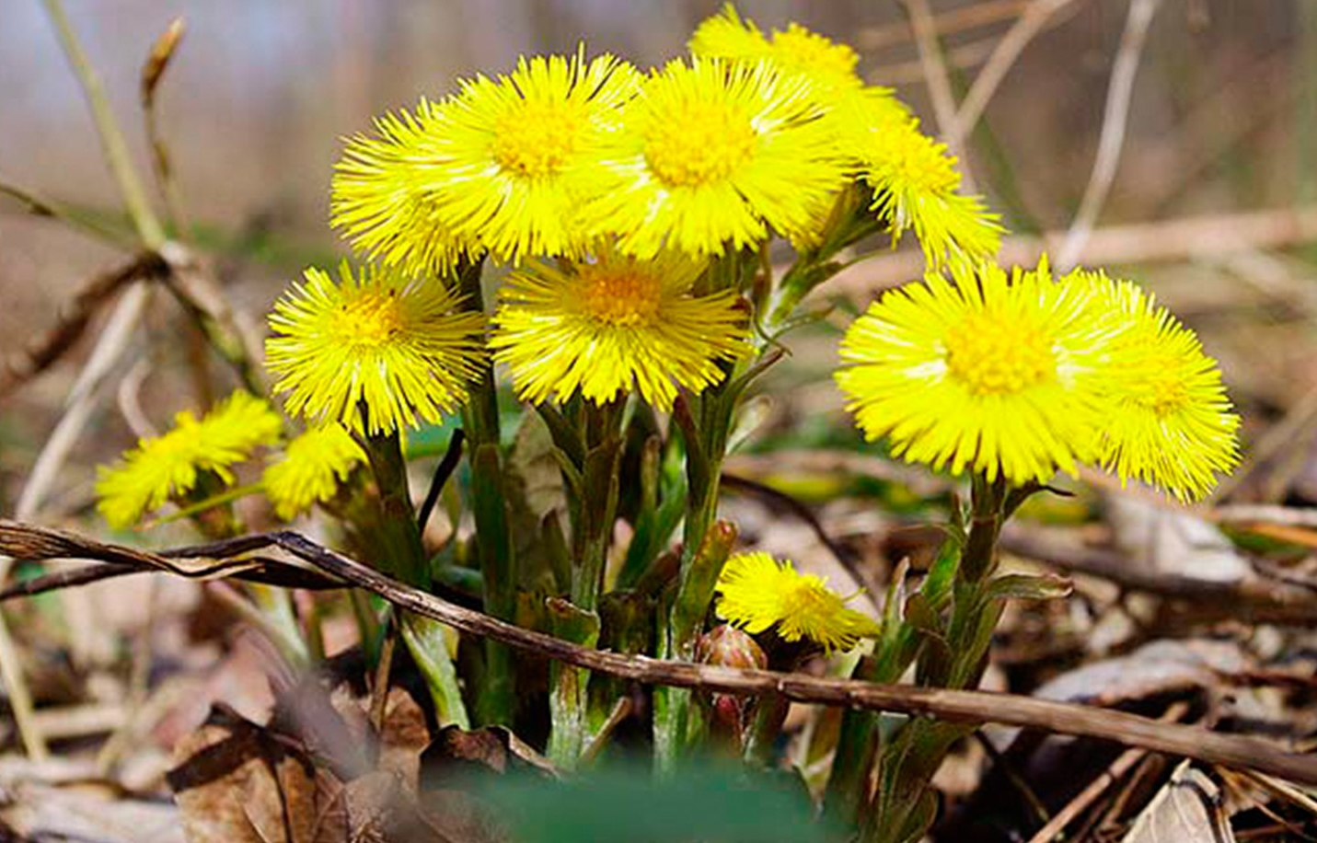
М

Slide 38
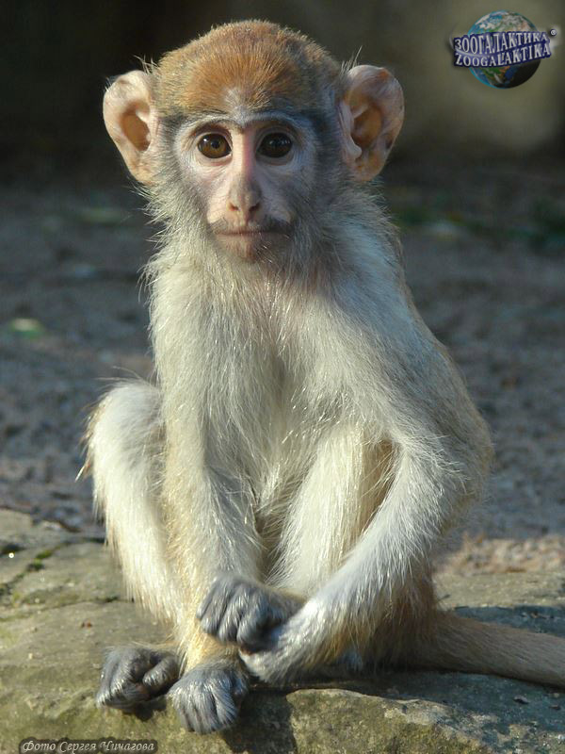
М

Slide 39
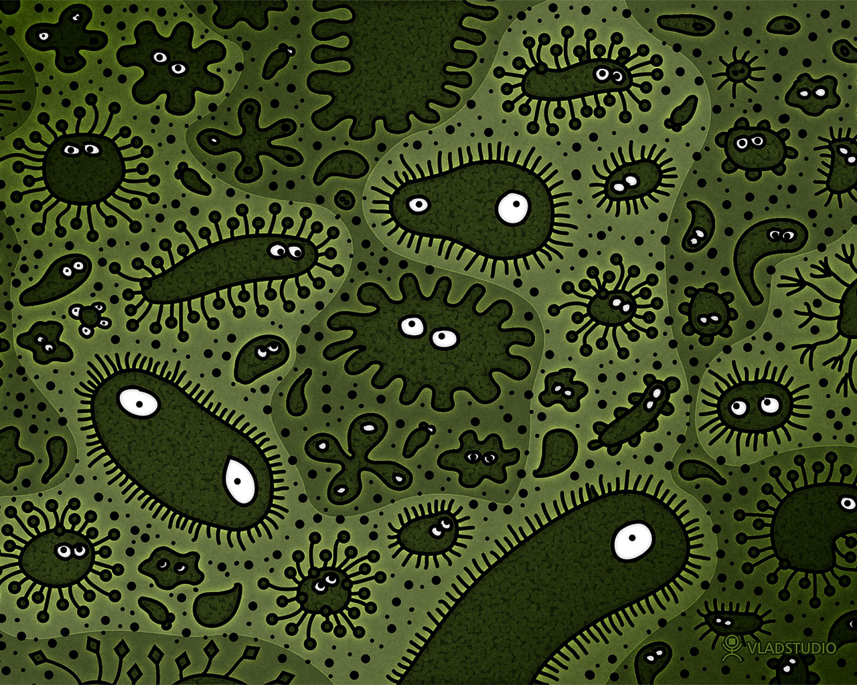
М

Slide 40
Медуза,
Мать-и-мачеха,
Мартышка,
Микробы.

Slide 41
Н

Slide 42
Весна
Сосна
Крона
Лиман
Варан
Рынок

Slide 43
Весна - навес
Сосна – насос
Крона - норка
Лиман - налим
Варан - навар
Рынок - нырок

Slide 44
О

Slide 45
Е
З
О
А
Х
И
А
О
Р
С
Н

Slide 46
Озеро
Охра
Осина
Оса
Охрана (окружающей среды)
Озон

Slide 47
П
Птицы

Slide 48
Тарантул,
Павиан,
Павлин,
Зеленушка,
Альбатрос,
Волосатик,
Пухляк,
Крылатка – зебра,
Горихвостка,
Ехидна.

Slide 49
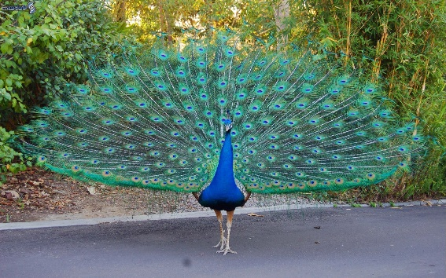
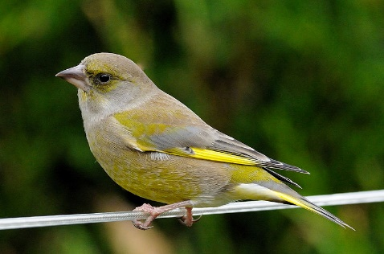
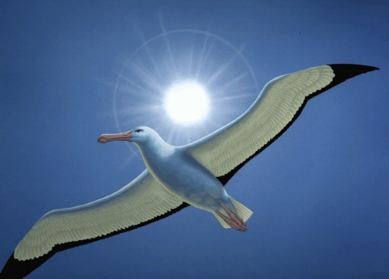
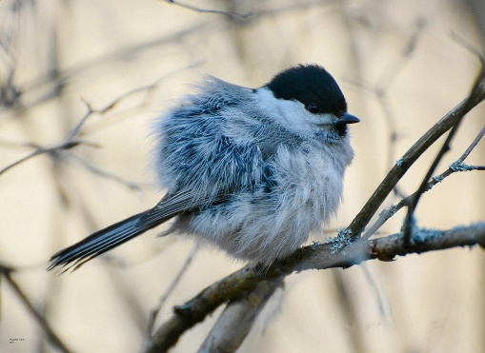
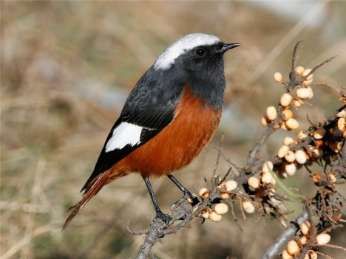
3. Павлин,
4. Зеленушка,
5. Альбатрос,
7. Пухляк,
9. Горихвостка.

Slide 50
Р

Slide 51
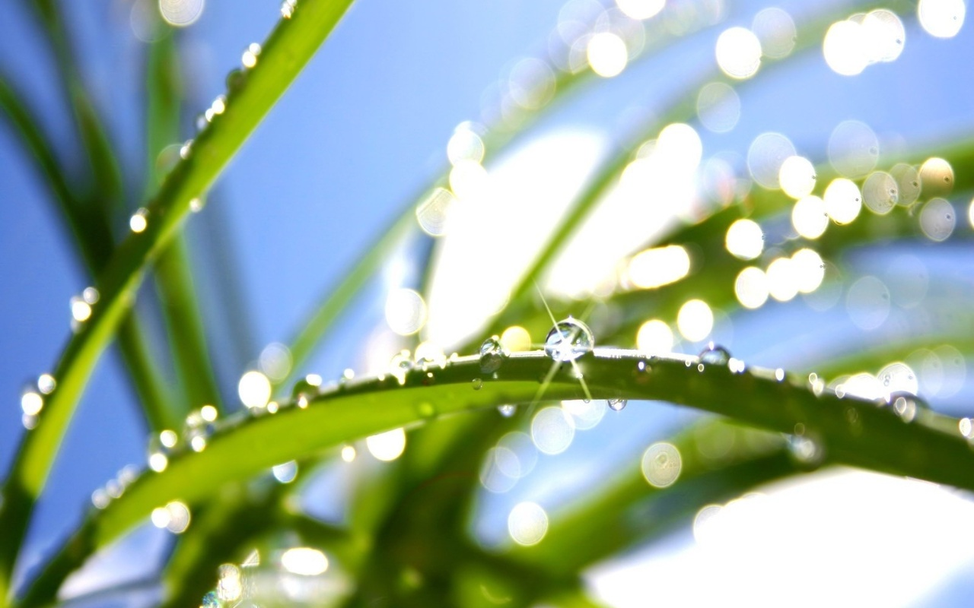
Р

Slide 52
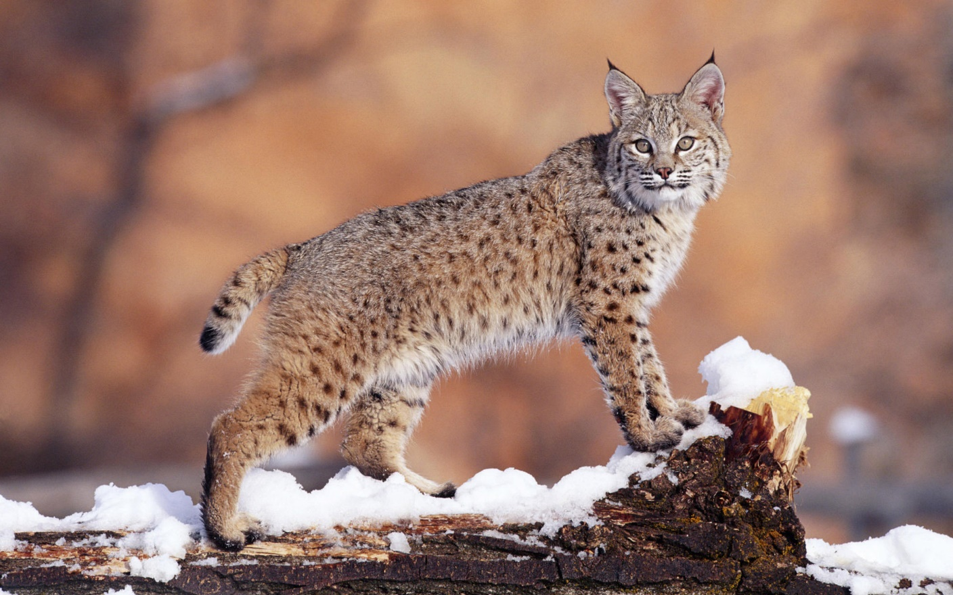
Р

Slide 53
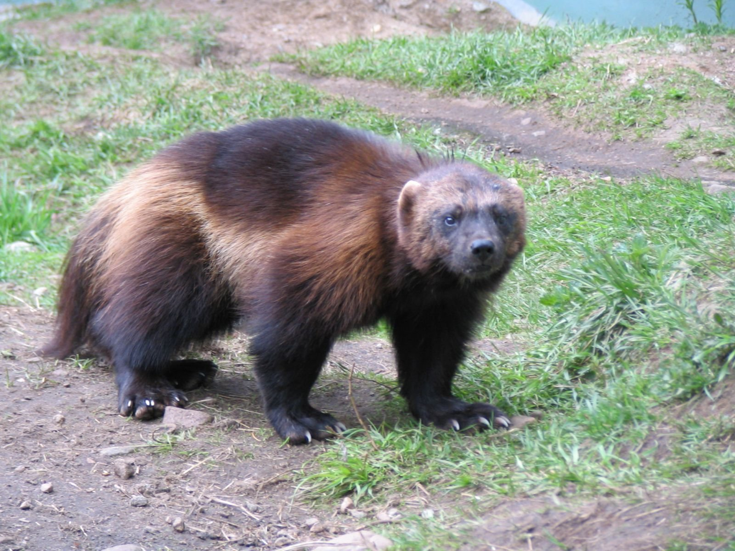
Р

Slide 54
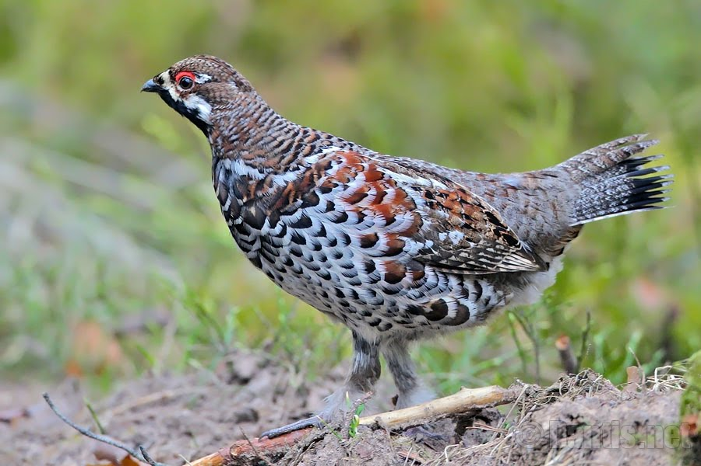
Р

Slide 55
Р
Роса,
Рысь,
Росомаха,
Рябчик.

Slide 56
Я

Slide 57
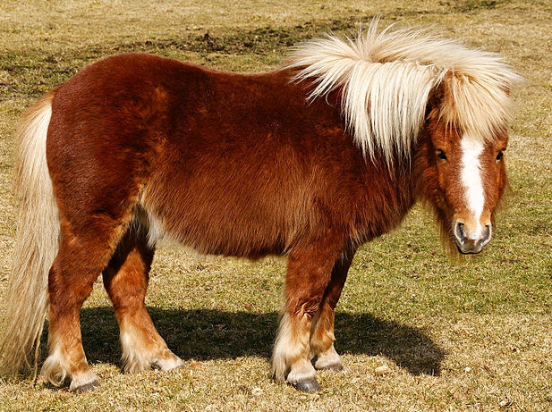
Я
Я

Slide 58
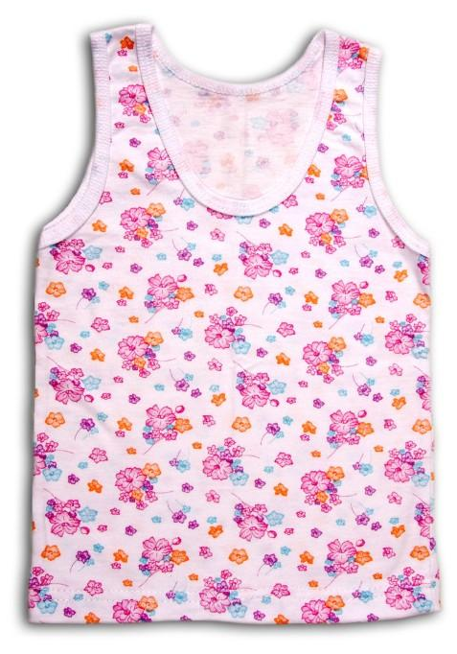
Я

Slide 59
365
Я
А

Slide 60

,
Я
Л = Б

Slide 61
Я
Япония,
Ямайка,
Ягода,
Ястреб.

